Slide 1


Quiz – Marketing de Afiliación y las 4F
Diana Ponce FAERRON

Slide 2
Marketing de Afiliación
Estrategia donde afiliados promocionan productos o servicios y ganan comisión por acciones específicas.
Permite a las empresas ampliar su alcance sin grandes inversiones en publicidad.
Fácil de implementar, bajo costo, rentable, y ofrece oportunidades de monetización para desarrolladores y diseñadores web.
Notes:
El marketing de afiliación es un modelo de negocio en el que los editores, como bloggers o propietarios de sitios web, ganan una comisión por cada venta que generan para un comerciante o minorista. Este proceso involucra a cuatro partes: el afiliado, el comerciante, el consumidor y la red de afiliados. Entre sus ventajas, destaca que es fácil de implementar, tiene un costo bajo y puede ser muy rentable. Sin embargo, no es una solución rápida, ya que puede tomar tiempo ver resultados significativos. Para dirigir tráfico a las ofertas de afiliados, se pueden utilizar canales como sitios web, redes sociales, YouTube y correo electrónico.

Slide 3
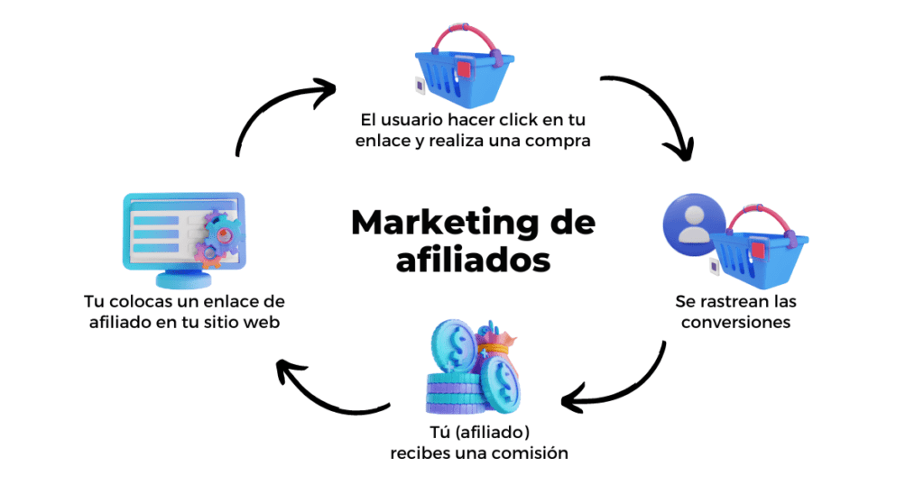
Marketing de Afiliación
Notes:
¿Cómo funciona el marketing de afiliados?
1. Una empresa tiene un producto o servicio que vender, y quiere aumentar las ventas y el conocimiento de su marca.
2. Se asocian un afiliado (también llamado editor) que tiene un sitio web, un blog, marca personal o alguna otra forma de presencia en línea.
3. El afiliado promociona los productos o servicios de la empresa en su propia plataforma utilizando enlaces de seguimiento especiales.
4. Cuando un usuario hace clic en uno de estos enlaces y realiza una compra, el afiliado gana una comisión de la empresa.

Slide 4




TIPOS DE Marketing de Afiliación
El marketing de afiliación en sitios web tiene diferentes modelos según el tipo de acción requerida para que los afiliados generen ingresos. Los más comunes incluyen:
Costo por Millar
(CPM)
Costo por Clic
(CPC)
Costo por Acción
(CPA)
Costo por Lead
(CPL)
Notes:
En el mundo del marketing digital, la capacidad de medir y evaluar el rendimiento de tus estrategias es esencial. Las métricas clave se convierten en faros que guían a los profesionales del marketing hacia el éxito. En esta exploración, desentrañaremos el significado y la importancia de las métricas clave.
Estas métricas ayudan a los anunciantes a medir la efectividad y eficiencia de sus campañas de marketing.

Slide 5
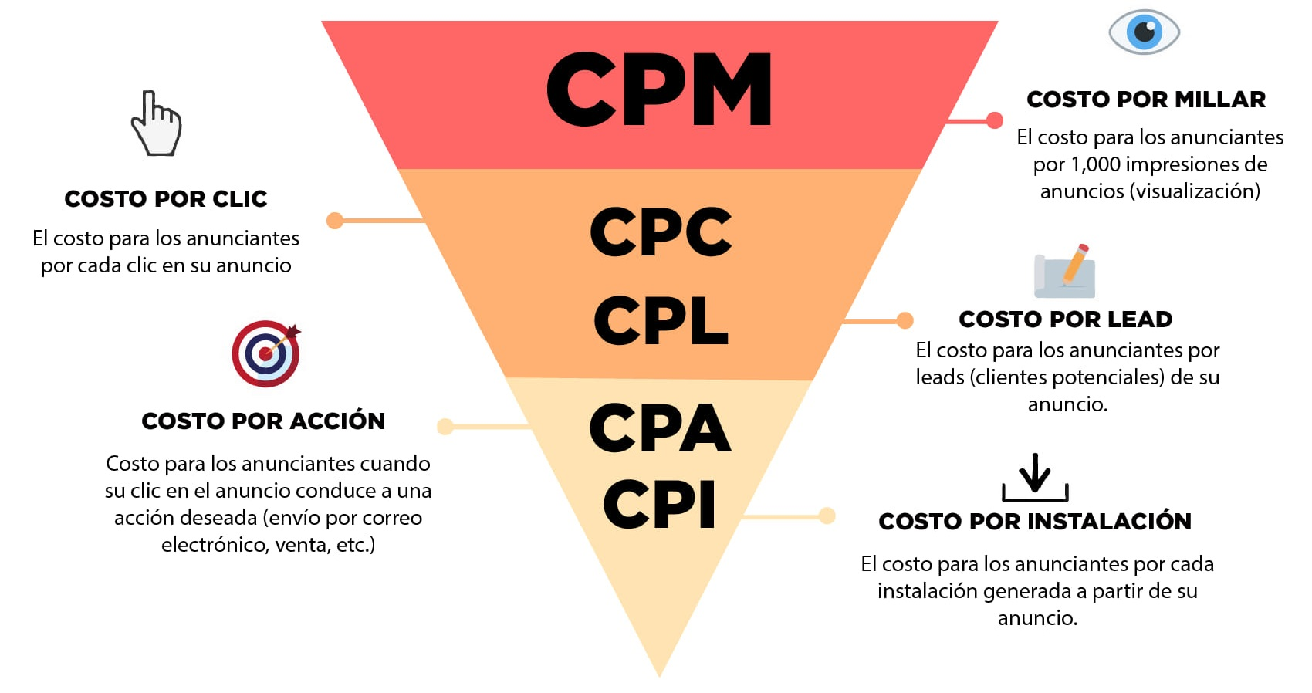
TIPOS DE Marketing de Afiliación
Notes:
Coste por Clic (CPC): Ganas dinero cada vez que alguien hace clic en tu anuncio.
Coste por Acción (CPA): Ganas dinero cuando alguien hace clic en tu anuncio y completa una acción, como registrarse o comprar.
Coste por Mil Impresiones (CPM): Ganas dinero por cada mil veces que se muestra tu anuncio.
Coste por Venta (CPV): Ganas una comisión cuando tu enlace genera una venta.
Coste por Lead (CPL): Mide el costo promedio de obtener un cliente potencial.
Costo por Instalación (CPI): Ganas dinero cuando alguien instala una aplicación a través de tu anuncio.

Slide 6

Beneficios
Beneficio Mutuo
Fácil de Comenzar
Baja Inversión
Notes:
Beneficio Mutuo: Todos ganan. Los anunciantes aumentan su alcance e ingresos, los afiliados pueden obtener ingresos extra o dedicarse exclusivamente, y los clientes tienen más opciones para elegir.
Fácil de Comenzar: No necesitas ser un influencer. Con actividad en redes sociales y conocimientos básicos de marketing digital, puedes ser afiliado y obtener buenos resultados.
Baja Inversión: No se requiere una gran inversión inicial. No necesitas stock ni pagar derechos, solo un presupuesto para anuncios pagados si lo deseas.

Slide 7
Beneficios
Pago por Resultados
Mayor Alcance
Ingresos Escalables
Notes:
Pago por Resultados: Los anunciantes solo pagan por los resultados obtenidos, lo que aumenta sus márgenes de beneficio al no tener costos fijos adicionales.
Mayor Alcance: Los afiliados ayudan a expandir la cobertura geográfica, lo que aumenta la visibilidad de los productos o servicios y la probabilidad de ventas.
Ingresos Escalables: Permite generar ingresos recurrentes y escalables. A medida que se suman más afiliados, las ganancias pueden aumentar significativamente.

Slide 8
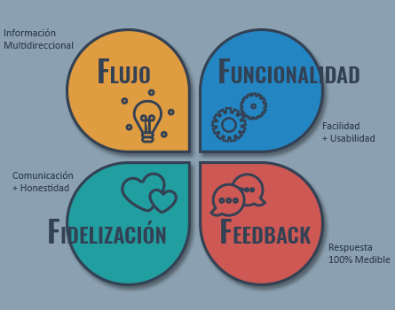
Las 4FS en Marketing DIGITAL
Las 4F son una estrategia centrada en la experiencia y satisfacción del usuario que permite atraer, convertir y retener clientes de forma eficaz. En la era digital, el marketing se ha convertido en un componente esencial para cualquier negocio que busque prosperar.
Una página web bien diseñada y optimizada es fundamental para establecer una presencia en línea sólida y captar la atención de potenciales clientes. Esta teoría se basa en cuatro pilares: Flujo, Funcionalidad, Feedback y Fidelización
Notes:
Flujo: Se refiere a la capacidad del sitio web para guiar al usuario de manera fluida hacia la conversión, ya sea una compra o un registro. Un flujo bien diseñado mantiene al usuario interesado y facilita su navegación.
Funcionalidad: Implica que el sitio web esté optimizado y funcione sin fallos, con tiempos de carga rápidos, diseño responsive y enlaces bien estructurados.
Feedback: Consiste en recolectar opiniones y datos de los usuarios para mejorar el sitio. Esto permite optimizar la experiencia y ajustar el contenido o el diseño para alinearse con las expectativas del público.
Fidelización: Se centra en mantener a los usuarios interesados a largo plazo, ya sea a través de contenido valioso, programas de recompensas o estrategias de email marketing

Slide 9

Flujo: Atrae y Cautiva a tus Visitantes
El flujo se refiere al valor añadido que tu sitio web ofrece a los usuarios. Para captar su atención y mantenerlos navegando, es esencial crear una experiencia fluida y atractiva. Esto implica:
Diseño Atractivo
Contenido Relevante
Experiencia de Usuario Optimizada
Notes:
Diseño Atractivo: Un diseño visualmente agradable y profesional genera una primera impresión positiva y fomenta la exploración del sitio.
Contenido Relevante: Ofrece información valiosa, útil y actualizada que responda a las necesidades e intereses de tu público objetivo.
Experiencia de Usuario Optimizada: Facilita la navegación con una estructura clara, menús intuitivos y tiempos de carga rápidos.

Slide 10

Funcionalidad: Haz que tu Web sea Fácil de Usar
La funcionalidad se centra en la usabilidad de tu sitio web. En la era de la web 2.0, los usuarios esperan una experiencia intuitiva y sin complicaciones. Asegúrate de que tu web sea:
Fácil de Navegar
Accesible desde Cualquier Dispositivo
Rápida y Eficiente
Notes:
Fácil de Navegar: Organiza la información de forma lógica, utiliza menús claros y ofrece una barra de búsqueda eficiente.
Accesible desde Cualquier Dispositivo: Optimiza tu sitio para que se vea y funcione correctamente en ordenadores, tablets y móviles.
Rápida y Eficiente: Los tiempos de carga lentos frustran a los usuarios y pueden hacer que abandonen tu sitio.

Slide 11

Fidelización: Convierte Visitantes en Clientes Leales
La fidelización es el objetivo final de cualquier estrategia de marketing digital. Una vez que has atraído visitantes a tu sitio web, debes esforzarte por convertirlos en clientes leales. Esto se logra a través de:
Contenido de Calidad
Ofertas Exclusivas
Programas de Fidelización
Comunicación Personalizada
Notes:
Contenido de Calidad: Ofrece contenido relevante y de valor de forma regular para mantener a tus usuarios interesados y comprometidos [6].
Ofertas Exclusivas: Premia a tus clientes fieles con descuentos especiales, promociones y acceso anticipado a nuevos productos o servicios [6].
Programas de Fidelización: Implementa programas de puntos, recompensas o niveles para incentivar la participación y el compromiso de tus clientes [6].
Comunicación Personalizada: Utiliza el email marketing para enviar mensajes personalizados a tus clientes, ofreciéndoles contenido relevante y ofertas especiales [6].

Slide 12

Feedback: Fomenta la Interacción con tus Usuarios
El feedback es esencial para construir una relación sólida con tus clientes. Proporciona canales de comunicación bidireccional para que los usuarios puedan interactuar contigo y expresar sus opiniones. Algunas formas de fomentar el feedback son:
Blogs
Formularios de Contacto
Chats en Vivo
Encuestas y Sondeos
Notes:
Blogs: Comparte artículos interesantes y relevantes para tu audiencia y permite que los usuarios comenten y compartan sus ideas.
Formularios de Contacto: Facilita que los usuarios te contacten para hacer preguntas, solicitar información o dejar comentarios.
Chats en Vivo: Ofrece asistencia en tiempo real para resolver dudas y brindar un servicio personalizado.
Encuestas y Sondeos: Recopila información valiosa sobre las preferencias y opiniones de tus usuarios.

Slide 13
Herramientas para el Marketing de Afiliación y las 4F's
El marketing de afiliación es una estrategia poderosa que, combinada con las 4F's del marketing digital, puede llevar a las empresas a nuevos niveles de éxito. Algunas herramientas para desarrollar y optimizar un sitio de afiliación son:
ThirstyAffiliates
Google Analytics
Elementor
Pruebas A/B
Notes:
ThirstyAffiliates: Facilita la gestión de enlaces de afiliación en WordPress, permitiendo un control eficiente de los enlaces y sus estadísticas de rendimiento.
Google Analytics: Esencial para medir el comportamiento de los usuarios y entender qué secciones del sitio generan clics y conversiones.
Elementor: Constructor visual de WordPress que permite crear páginas de alta conversión, optimizadas para incluir enlaces de afiliación.
Pruebas A/B: Ideales para optimizar elementos de UX y mejorar la tasa de conversión de los enlaces de afiliación.

Slide 14





Ejemplos de Empresas
Notes:
Amazon Associates: Programa de afiliados que permite ganar comisiones por cada venta generada a través de enlaces de afiliado.
eBay Partner Network: Programa de afiliados que permite ganar dinero generando tráfico y ventas en su mercado.
Shopify: Programa de afiliados que permite promocionar los servicios de Shopify y ganar comisiones por cada cliente referido.
Booking.com: Programa de afiliados que permite promocionar alojamientos y ganar comisiones por cada reserva realizada.
Udemy: Programa de afiliados que permite promocionar cursos y ganar comisiones por cada venta.

Slide 15

Gracias

